Slide 1
Value chain
Nama Anggota Kelompok:
Fanny Syafirha Azmi
Khalfiah Zahara
Ridwan Agam Wirya
Satria Gunawan
Vania Azari

Slide 2
Konsep Value chain
Apa yang dimaksud dengan value chain ?

Slide 3
Value chain menurut para ahli
1. Michael E. Porter pada tahun 1985 dalam buku ‘Competitive Advantage, Creating and Sustaining Superior Performance’.
- Rantai nilai sebagai sebuah kombinasi dari sembilan aktivitas operasi penambahan nilai umum dalam sebuah perusahaan.
Fokus
keuntungan yang ditambahkan kepada konsumen
proses saling tergantung yang menghasilkan nilai
permintaan yang dihasilkan serta arus dana yang dibuat

Slide 4
Kesimpulan menurut Michael E. Porter
- Rantai nilai (value chain) adalah
Pola yang digunakan perusahaan untuk memahami posisi biayanya dan untuk mengidentifikasi cara-cara yang dapat digunakan untuk memfasilitasi implementasi dari strategi tingkat-bisnisnya.
Rantai nilai menunjukkan bagaimana sebuah produk bergerak dari tahap bahan baku hingga ke tahap pelanggan akhir.
Tahap bahan baku
Pelanggan akhir

Slide 5
Model rantai nilai ini merupakan alat analisi yang dapat membantu perusahaan untuk mengejar keunggulan kompetitif.
Keunggulan kompetitif sebagai berikut:
• Keunggulan Biaya:
dengan lebih baik memahami biaya dan menekannya keluar dariaktivitas penambahan nilai.
• Differensiasi:
dengan berfokus pada aktivitas-aktivitas yang berhubungan dengan kompetensi inti dan kemampuan untuk melakukannya lebih baik daripada pesaing.

Slide 6
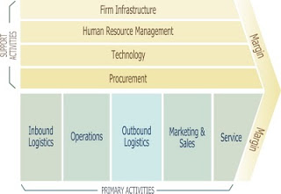
Struktur Value Chain dalam E-business

Slide 7
aktivitas-aktivitas dalam rantai nilai
Ada beberapa aktivitas-aktivitas dalam rantai nilai memiliki 2 kategori :
Aktivitas primer
yaitu aktivitas yang berkaitan dengan penciptaan fisik produk, penjualan dan distribusinya ke para pembeli, dan layanan setelah penjualan
Value Chain –– Primary Activities | E--Business Opportunity
a. Inbound logistics | • akuisisi produk yang dapat didigitalkan • pengurangan inventory buffers
b. Operasi | • produksi yang lebih cepat dan akurat
c. Outbound logistics | • distribusi produk yang dapat didigitalkan • pelacakan status berkelanjutan
d. Penjualan dan Pemasaran | • peningkatan pelayanan kepada pelanggan • pengurangan biaya iklan • periklanan dengan lebih efektif
e. Pelayanan dan dukungan Penjual | • mengurangi biaya • ketersediaan sevice 24/7

Slide 8
a. Inbound Logistics (material receiving and storing) e-bisnis dapat meningkatkan aktivitas inbound logistic :
• Akses atas informasi yang akurat dan tepat untuk mengurangi jumlah persedian penyangga (inventory buffer).
• Untuk produk yang dapat digitalkan secara elektronik untuk penghematan biaya yang berhubungan dengan penerimaaan produk, penyimpanan digudang dan pengiriman.
b. Operasi Internal (Manufacture)
- Pemanfaatan TI secara signifikan meningkatkan efisiensi operasi internal perusahaan.
c. Outbound Logistic (distribution; order processing) E-bisnis dapat meningkatkan efisiensi dan efktivitas outbound logistic.
• Akses yang tepat waktu dan akurat mengenai informasi rinci pengiriman mengurangi biaya transportasi melalui cara pengiriman
• Untuk produk yang dapat digitalkan secara elektronik yang dapat mengindari biaya pengiriman, waktu dan biaya untuk pemilihan dan pengepakan barang.

Slide 9
d. Penjualan dan Pemasaran (advertising, selling)
-Aktivitas penjualan dan pemasaran dapat dilakukan secara elektronik dengan membuat katalog produk pada website perusahaan.
e. Pelayanan dan Dukungan Penjual (repair and maintenance)
- E-bisnis secara signifikan dapat meningkatkan kualitas dukungan penjual kepada pelanggan dengan membuat fasilitas layanan pelanggan didalam tampilan website perusahaan.

Slide 10
aktivitas-aktivitas dalam rantai nilai
Aktivitas pendukung
yaitu aktivitas yang menyediakan dukungan yang diperlukan bagi berlangsungnya aktivitas primer.
Value Chain –– Support ActivitiesSupport Activities | E--Business Opportunity
Purchasing Human Resources Infrastructure | • Indentifikasi Sumber dan lelang terbalik Indentifikasi (Reverse auction) • Pelayanan Mandiri karyawan • EFT, FEDI, other electronic payments

Slide 11
a. Pembelian (Purchasing)
Internet dapat meningkatkan aktivitas pembelian denngan cara mempermudah perusahaan mengidentifikasi calon pemasok dan membandingkan harga.
b. Sumber Daya Manusia (human resources)
TI memperbaiki efisiensi dan efektifits SDM. Tugas-tugas administrasi yang selama ini dilakukan oleh banyak karyawan dapat dikurangi sehingga karyawan dapat memusatkan perhatiannya pada aktivitas yang bernilai tambah seperti negosiasi syarat-syarat kontrak.
c. Infrastruktur Perusahaan (firm infrastructure)
TI dapat meningkatkan efisiensi bagian penting dari infrastruktur perusahaan seperti proses penghitungan akuntansi dan akuntansi yang tepat dalam hal pembayaran dari para pelanggan.

Slide 12
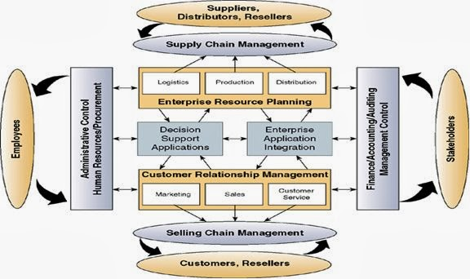
Arsitektur dalam e-business
Arsitektur aplikasi perusahaan menunjukkan berbagai peran yang dikerjakan oleh sistem bisnis dalam mendukung pelanggan, pemasok, mitra dan karyawan perusahaan.

Slide 13


